Slide 1
von
Saskia Zulauf

Slide 2
Gliederung
Was ist die FISE?
Wie kann ich teilnehmen? - Wettbewerb
Global Space School 2020 (GSS-1)
Schlusswort

Slide 3
Was ist die FISE ?
Foundation for International Space Education (FISE)
private Stiftung
Ziel: internationalen Studenten eine Einführung und Orientierung in die Luft- und Raumfahrtindustrie zu bieten (akademische Ausbildung)
bis zu 50 Schüler aus bis zu 25 verschiedenen Ländern der Welt
Mentoren sind ehemalige USS-Schüler und führende Ingenieure oder Wissenschaftler der Luft- und Raumfahrtindustrie
kultureller Austausch und internationale Zusammenarbeit

Slide 4
Wie kann ich teilnehmen ?
NASA-Wettbewerb des Schwalmgymnasiums
Aufsatz zum Thema “Mars”
4 Seiten Aufsatz mit zusätzlicher englischer Einleitung
Lebenslauf mit besonderen Interessen/Qualifikationen
Inhaltsverzeichnis, Quellenangabe, Anhang
Sprachkenntnisse in Englisch

Slide 5
Global Space School 2020
online Workshop
erstmalig ein Wettbewerb mit Gewinner
neue Mission: Planung einer bemannten Mission zu einem Asteroiden
Einteilung der Teams nach Zeitzonen
3 verschiedene Ziele zur Auswahl:
transporting, manufacturing, mining

Slide 6
Global Space School 2020
tägliche Zoom-Meetings mit gesamter Space School und dem Team
24h Berichterstattung im All-School Meeting, einmaliges 1 min. Video seiner Erfahrungen
Gastreden verschiedener Ingenieure, Wissenschaftler, Astronauten etc.
Quiz- und Spieleabende
Culture Fair
Präsentation
Graduation

Slide 7
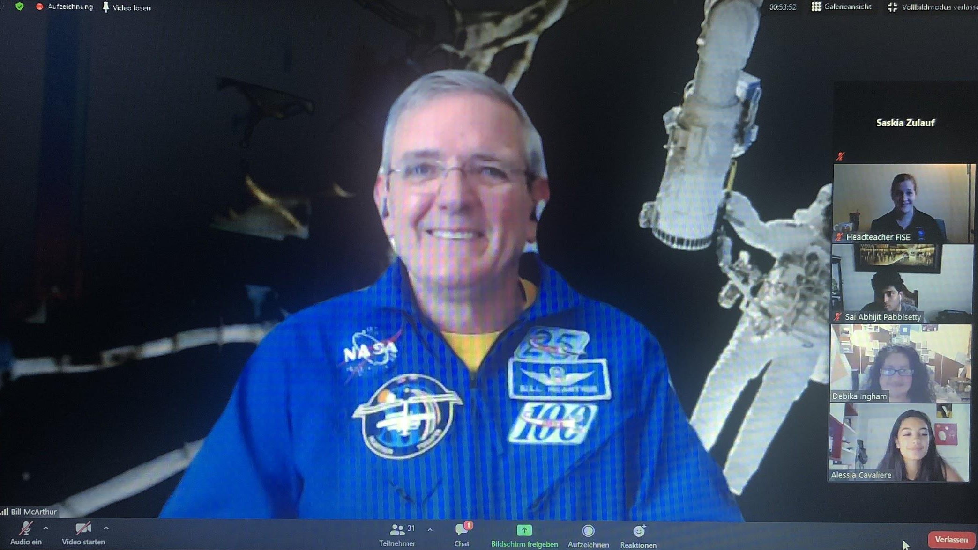
Q&A mit Astronauten Bill McArthur
jeder konnte Fragen stellen, die er persönlich und live beantwortete
eindrucksvolle Berichterstattung seiner Missionen, Erlebnisse, Eindrücke

Slide 8
tägliches All-School Meeting
Beispiel zum Tagesablauf:
geleitet durch Lehrer und Mentoren
“This day in space history”
group breakouts (Möglichkeit Schüler außerhalb des eigenen Teams zu kommunizieren)
Nachbesprechung der letzten 24h im Team durch Schüler
24h Ausblick für Team und sich selbst

Slide 9
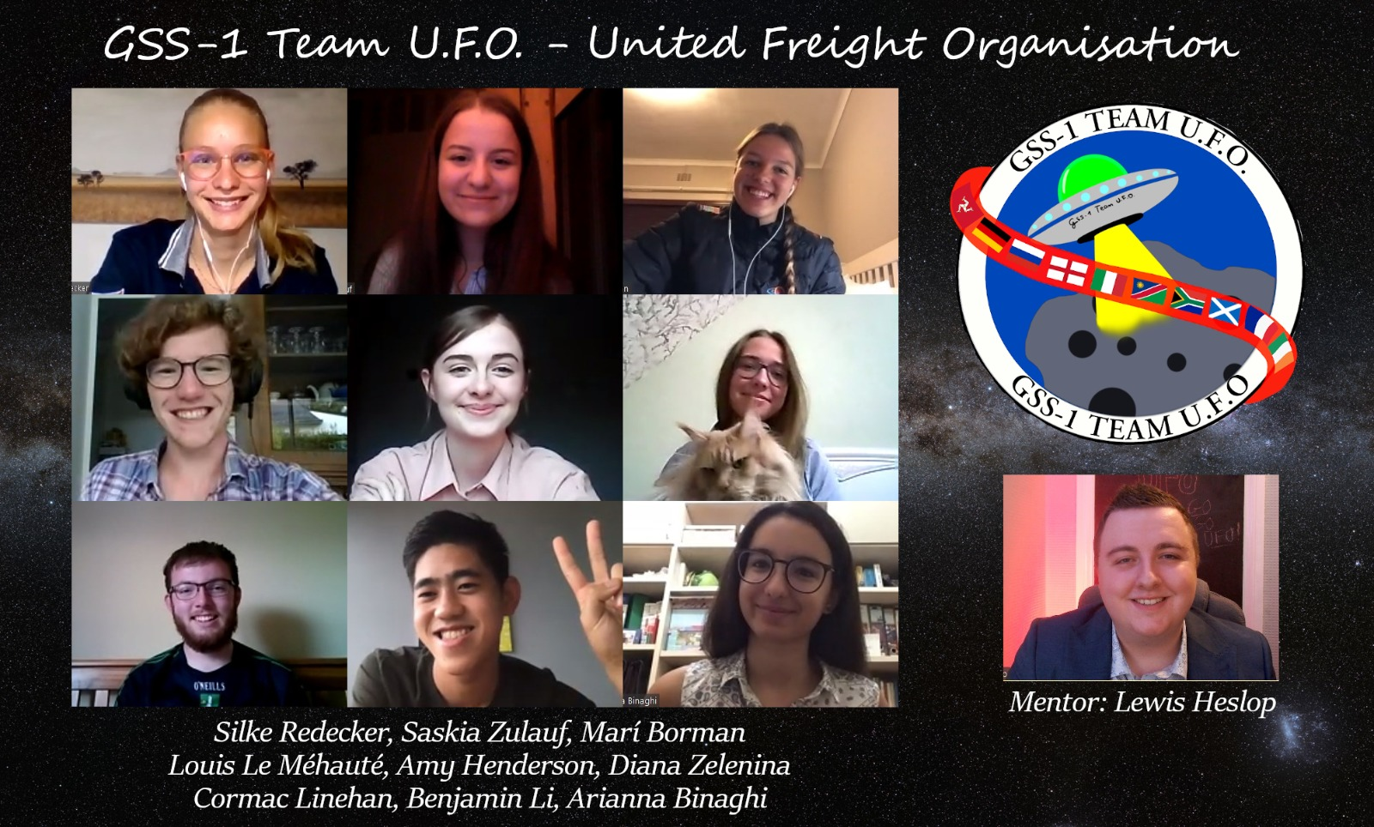
Mein Team
Unser Missionsziel war der Transport der Crew und der Materialien der anderen Teams zu unserem Asteroiden Seleucus und zurück zur Erde.

Slide 10
Ein riesen Dankeschön an ...
Herrn Siesenop
Herrn Gliemann
Herrn Prof. Dr. Siebold
Herrn Bechtel und Herrn Matz der Stadtsparkasse Schwalmstadt

Slide 11
Fragen ?
Bei Fragen könnt ihr gern auf mich zukommen!

